Slide 1

SISTEMA DE GESTIÓN DE INVENTARIOS Y CONTROL DE ABASTECIMIENTO PARA SUPERMERCADOS DE BARRIO CON 4 PUNTOS DE VENTA
Por:
Esteban Rojas Rodríguez, Joab Felipe Rodríguez Posada,
Dayana Vera León, Juan David Sanchez

Slide 2

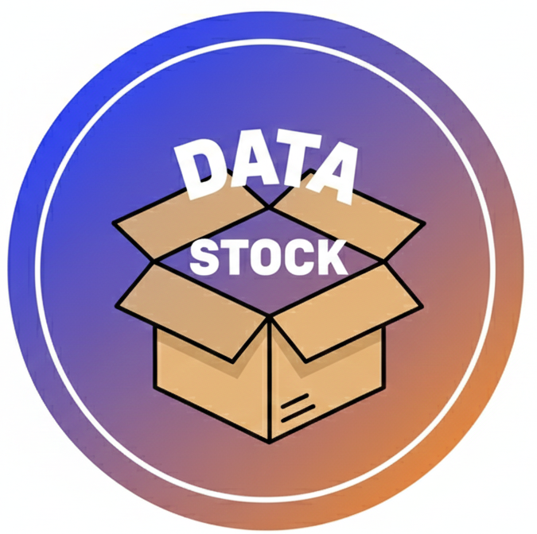
Problema que resuelve:
DataStock es una plataforma de software diseñada para la gestión y control del inventario en la bodega de un supermercado de barrio con múltiples tiendas del mismo propietario, permitiendo organizar productos, gestionar pedidos internos, controlar entradas y salidas, y optimizar la distribución de mercancía.
DEFINICIÓN DEL PROYECTO

Slide 3
JUSTIFICACIÓN
El sistema permite a los empleados de las tiendas realizar pedidos desde tablets, consultar la disponibilidad de productos en bodega y generar listas de surtido, las cuales son recibidas por el bodeguero para alistar y distribuir la mercancía.
Además, DataStock ofrece notificaciones de productos próximos a vencer, estadísticas de los cinco productos más vendidos y los cinco menos vendidos del mes, y un historial detallado de entradas y salidas de mercancía, facilitando la toma de decisiones.
El software no maneja productos de fruver ni carnes, enfocándose exclusivamente en productos empacados y de stock.

Slide 4
¿EL MÉTODO DE REGISTRO Y ALMACENAMIENTO LE PERMITE TENER UN CONTROL ÓPTIMO Y PRECISO SOBRE LAS FECHAS DE CADUCIDAD DE SU INVENTARIO?
Por medio de nuestro software (Data Stock), brindamos una solución práctica para que el supermercado pueda gestionar sus inventarios al reducir los tiempos de uso y manejo del stock en la plataforma, con autorización de quienes pueden o no manejar el inventario, como también, reducir las pérdidas económicas en vencimiento de productos y recibir notificaciones previas para el cambio oportuno del stock, facilitando el control de este.

Slide 5

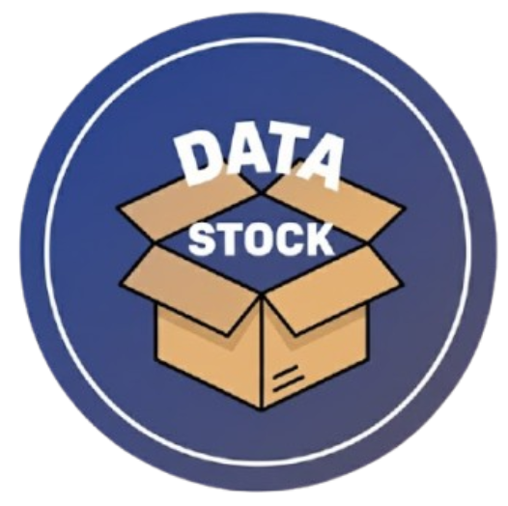
OBJETIVO GENERAL
Desarrollar un software de gestión de inventario para la bodega de un supermercado de barrio, que permita controlar el stock, optimizar la distribución a varias tiendas y mejorar la toma de decisiones mediante alertas y estadísticas.
DEFINICIÓN DEL PROYECTO

Slide 6
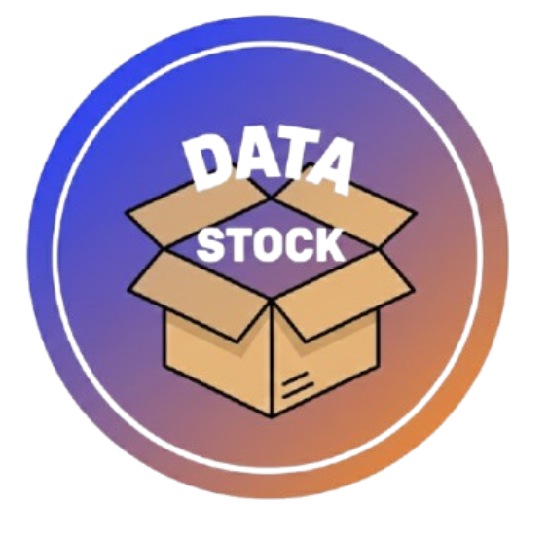
OBJETIVOS ESPECÍFICOS
Diseñar un sistema digital que permita el registro, actualización y control del inventario almacenado en la bodega central del supermercado.
Implementar un módulo de pedidos internos que permita a los empleados de las tiendas realizar solicitudes de mercancía desde dispositivos móviles (tablets).
Desarrollar un sistema de notificaciones automáticas para alertar sobre productos próximos a vencer y niveles bajos de stock.
Registrar y almacenar el historial de entradas y salidas de mercancía para garantizar trazabilidad y control de movimientos.
Generar reportes estadísticos mensuales que identifiquen los cinco productos más vendidos y los cinco menos vendidos para apoyar la toma de decisiones.
Optimizar el proceso de surtido y distribución entre la bodega y las tres tiendas del mismo propietario, reduciendo errores y tiempos de despacho.
Establecer restricciones del sistema enfocadas únicamente en productos empacados y de stock, excluyendo Fruver y carnes.
DEFINICIÓN DEL PROYECTO

Slide 7




¡GRACIAS!
DEFINICIÓN DEL PROYECTO
PROYECTO E HISTORIAS DE USUARIO Las siguientes paginas estan pedientes a preguntar si las dejamos ademas de actualizarlas

Slide 8
ALCANCE
Lograr la ejecución del programa en las siguientes fases:
Módulo de Registro: Registrar usuarios y Validar la duplicidad de correos en la base de datos
Módulo de Autenticación: Identificar al usuario registrado y de acuerdo a rol que haya sido previamente autorizado por el administrador de plataforma. Cambiar la contraseña.
Módulo de Productos: Ingresar los productos por categoría. Ingresar las fechas de caducidad. Calcular la cantidad de productos en stock.

Slide 9
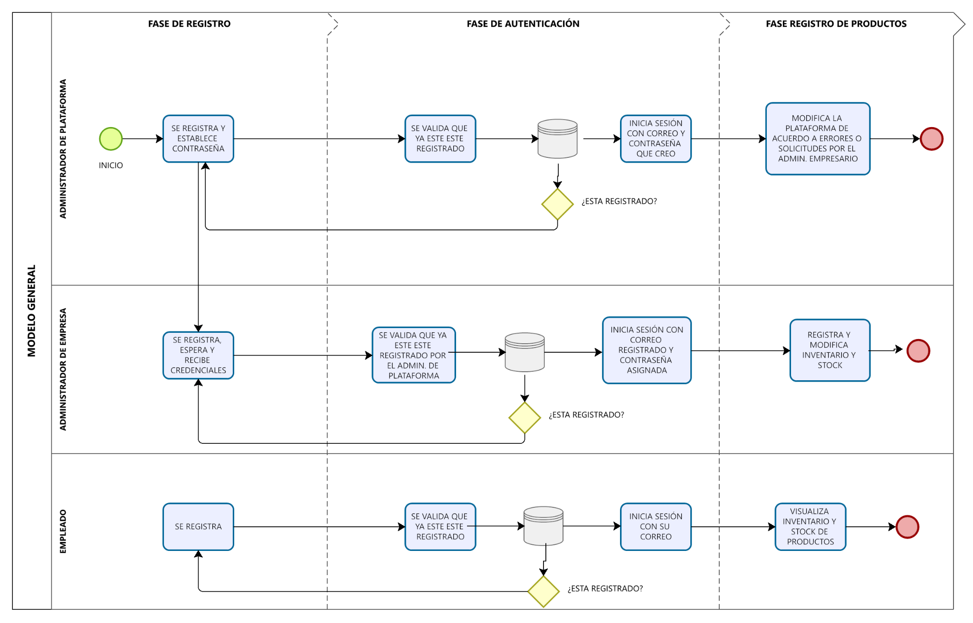
DIAGRAMA DE PROCESO GENERAL
LINK DEL MODELO GENERAL

Slide 10
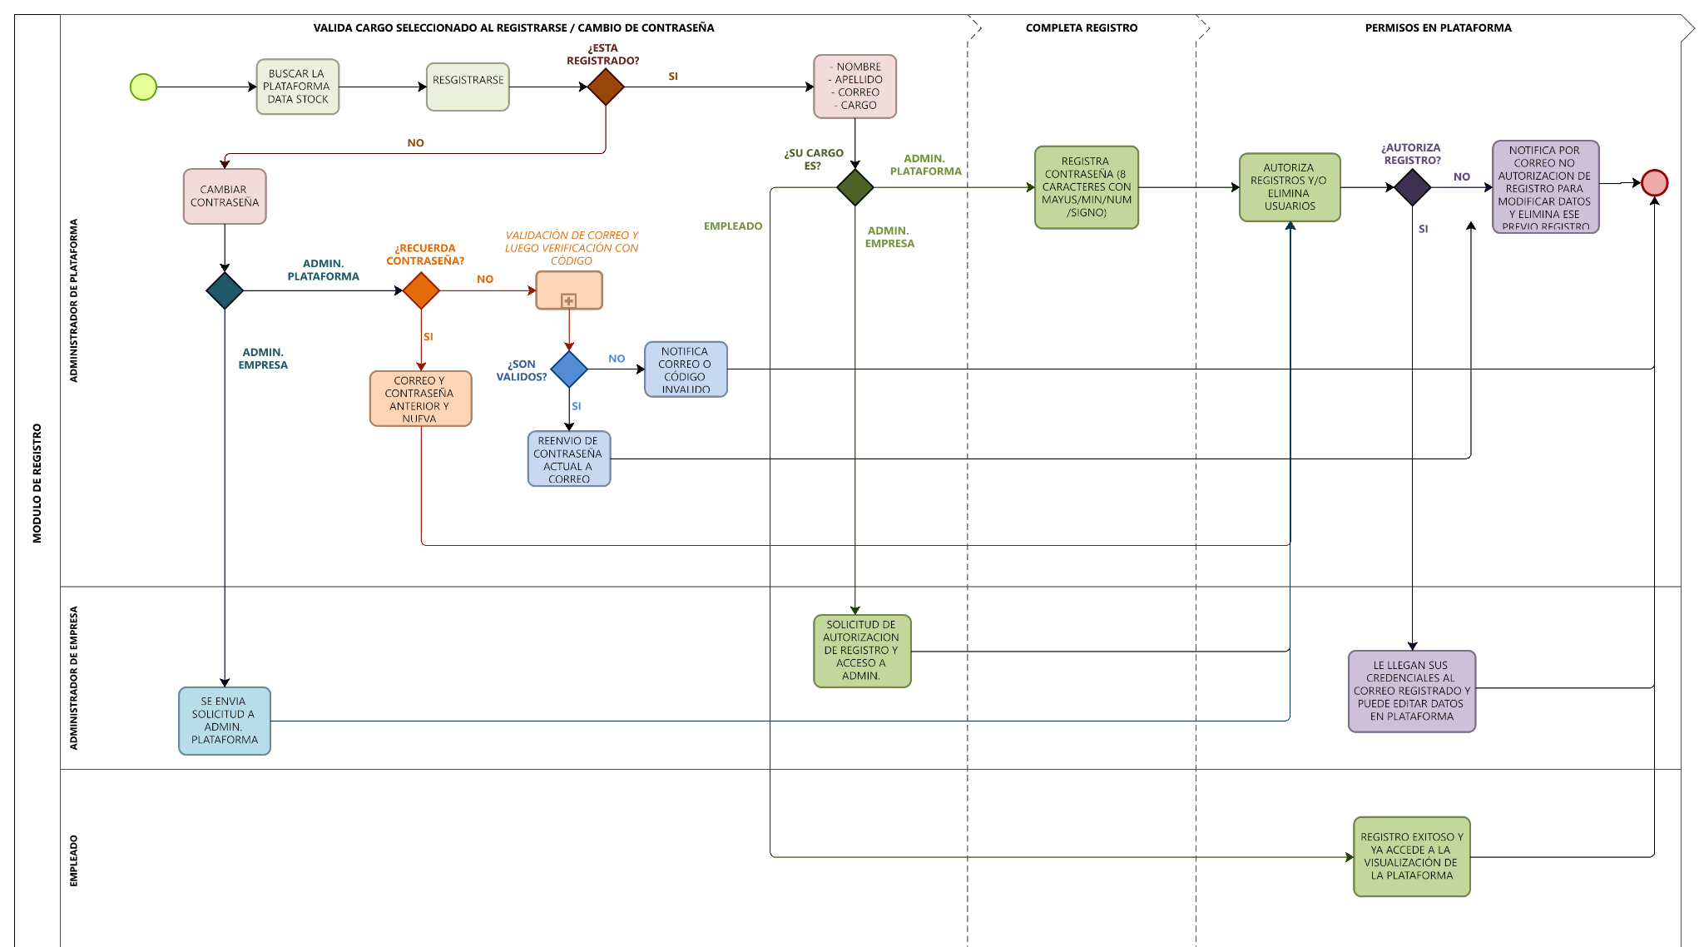
DIAGRAMAS DE SUBPROCESO
LINK DEL MODELO DE REGISTRO DE USUARIO

Slide 11
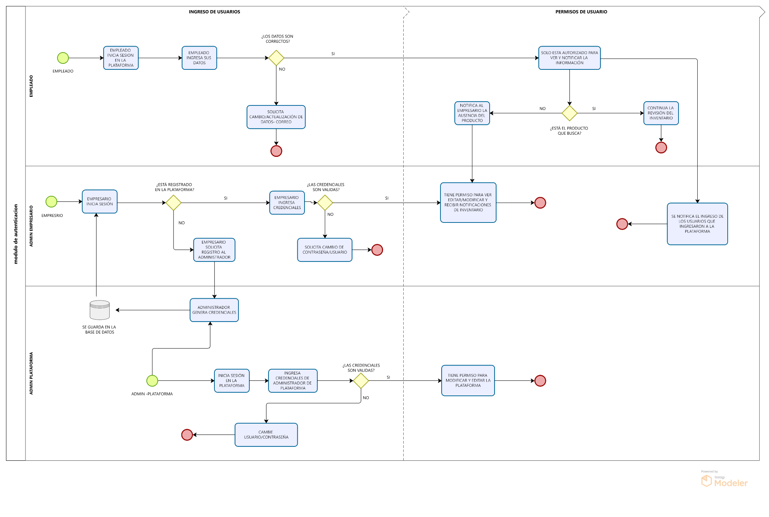
DIAGRAMAS DE SUBPROCESO
LINK DEL MODULO DE AUTENTICACION DE USUARIOS

Slide 12
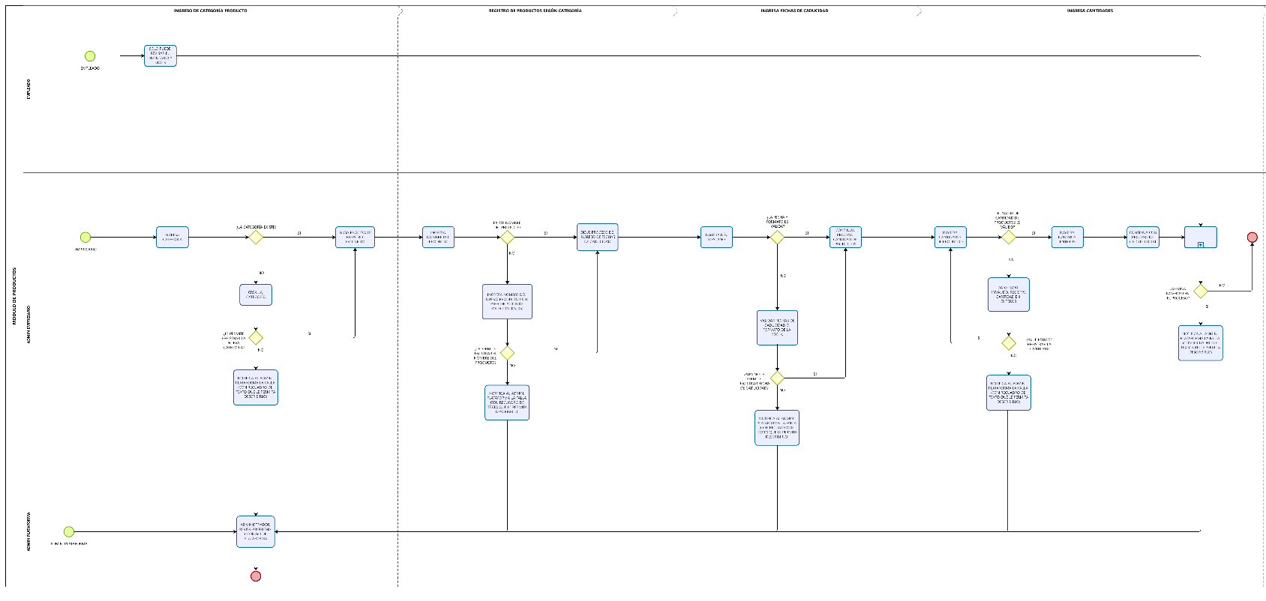
DIAGRAMAS DE SUBPROCESO
LINK DEL MODULO REGISTRO PRODUCTOS

Slide 13
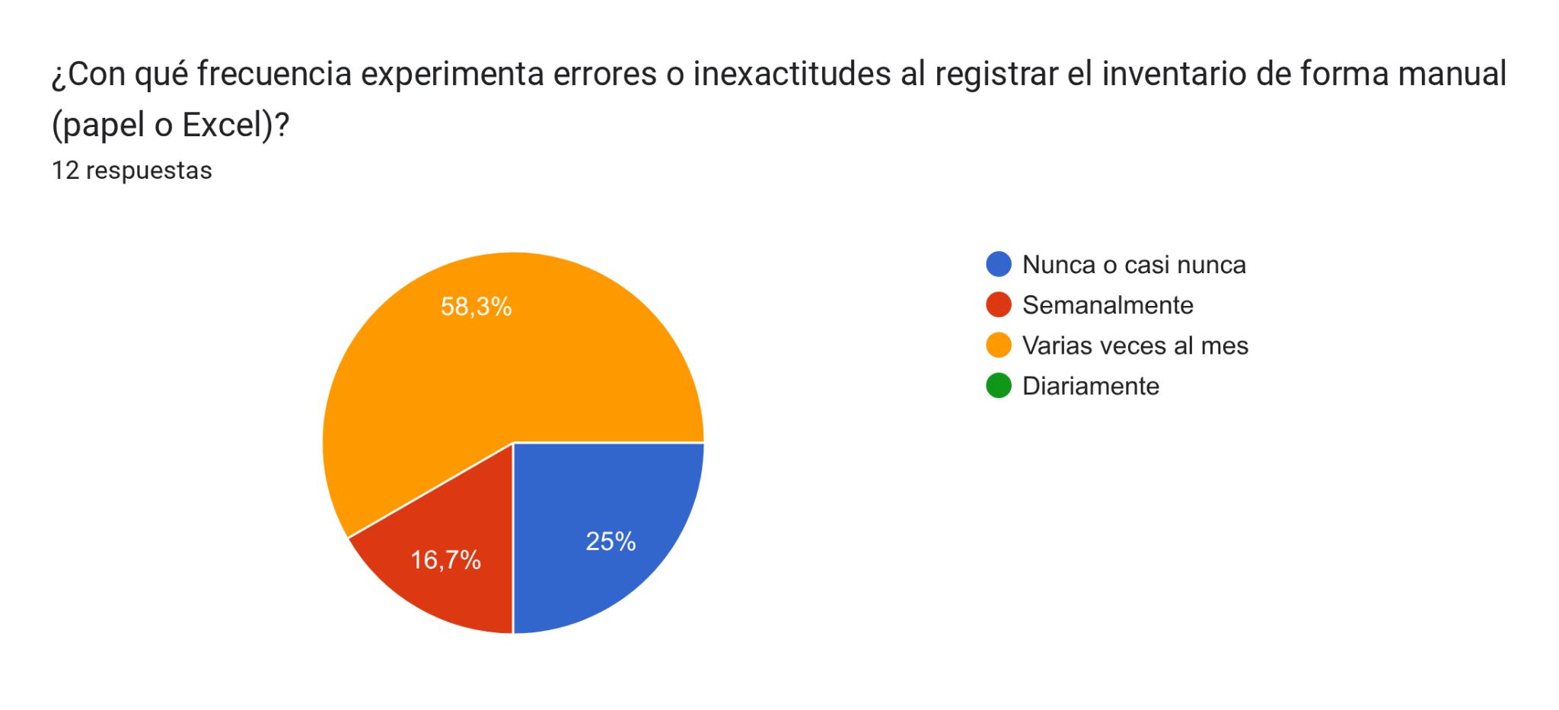
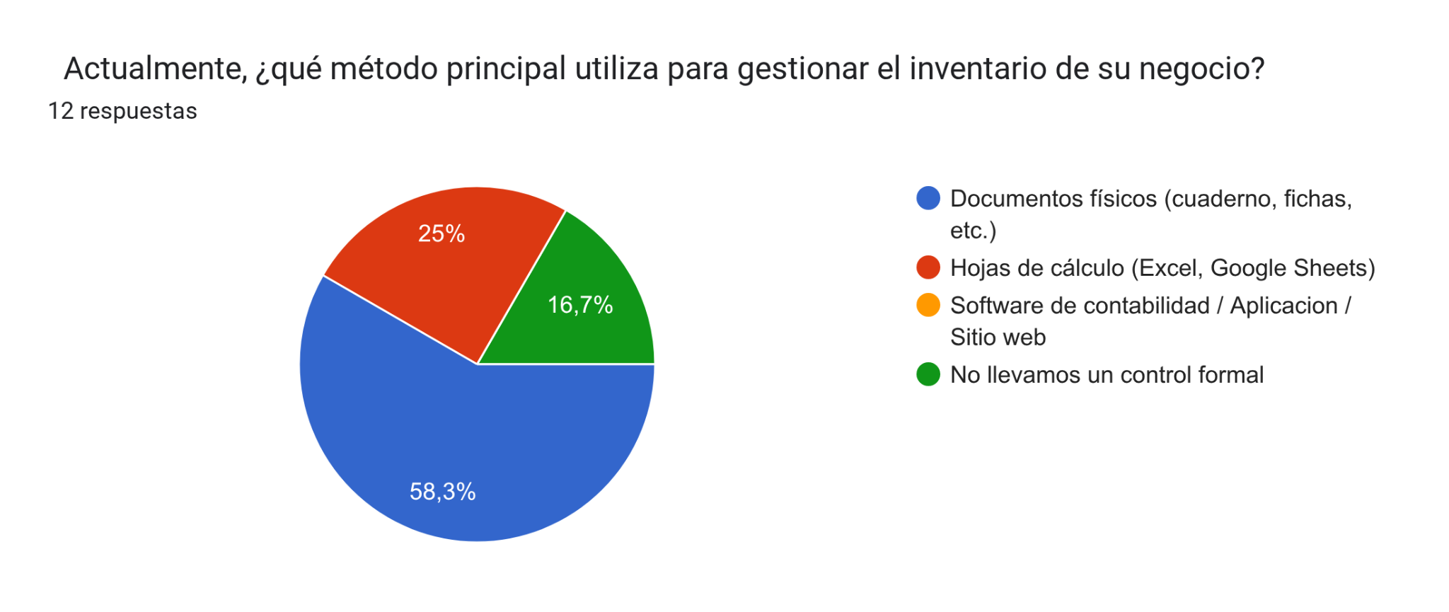
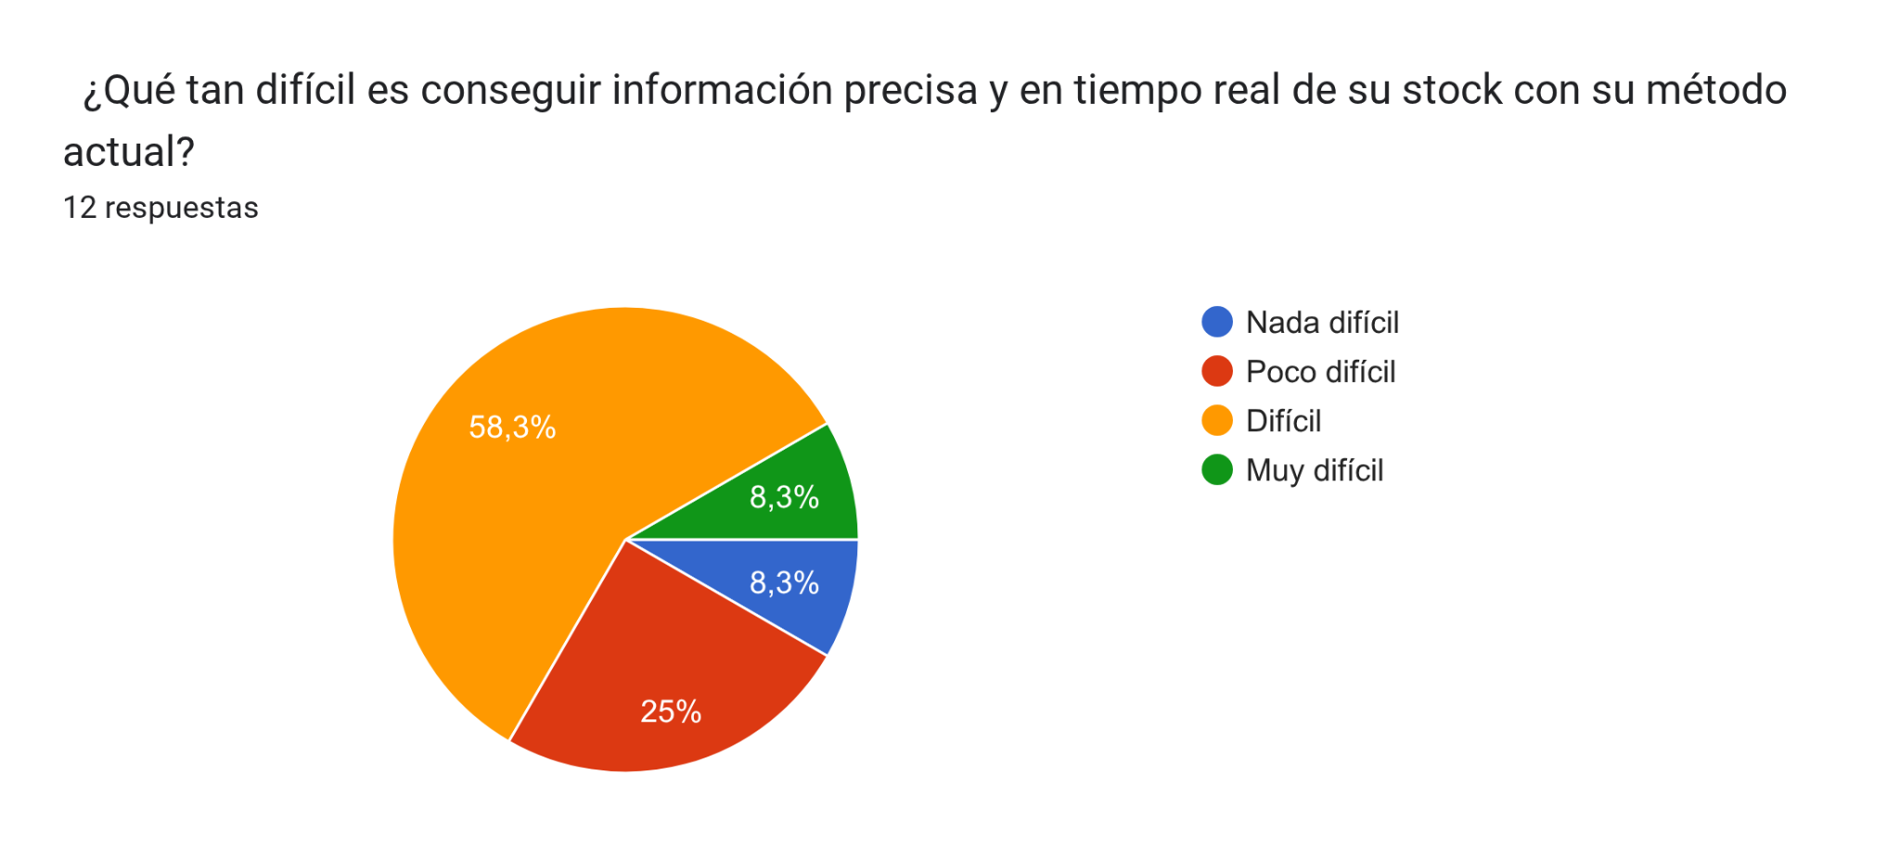
ANÁLISIS CUANTITATIVO
Para nuestros clientes es indispensable:
Tener la información disponible en tiempo real con notificaciones en cuanto a fechas de caducidad de productos (siendo puntos críticos en la actualidad ya que lo manejan por medio de papeleo con errores constantes)

Slide 14
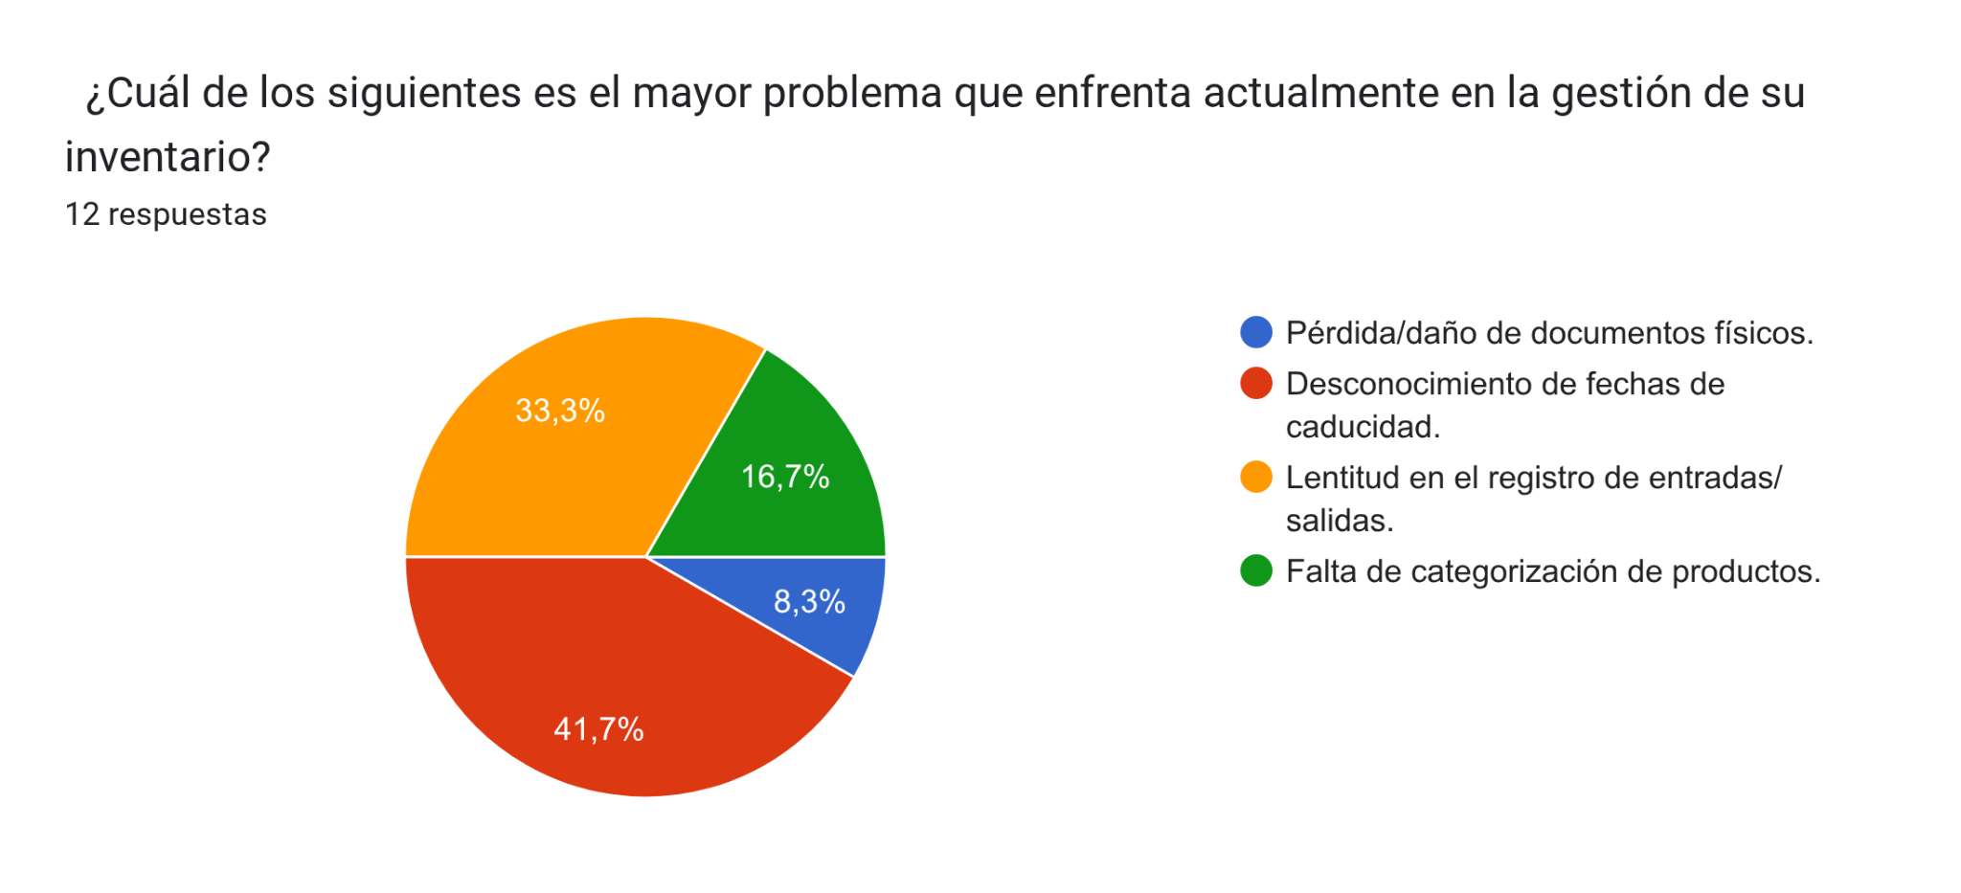
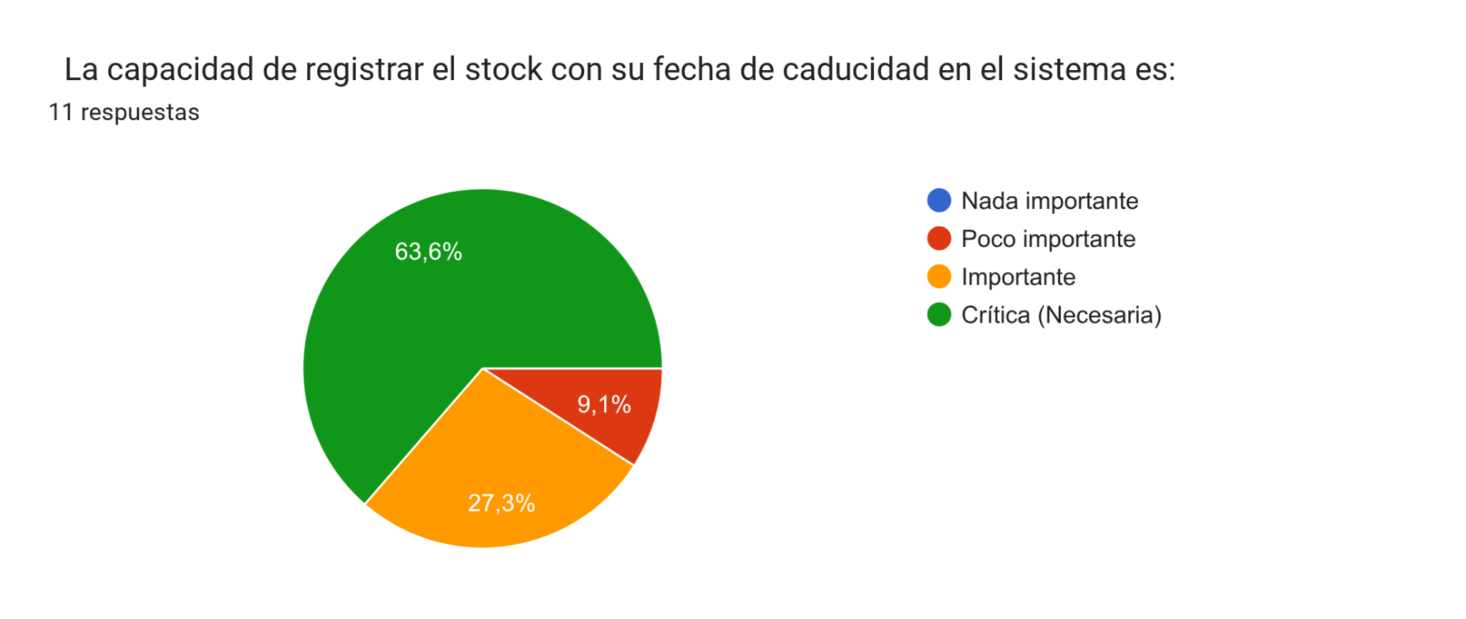
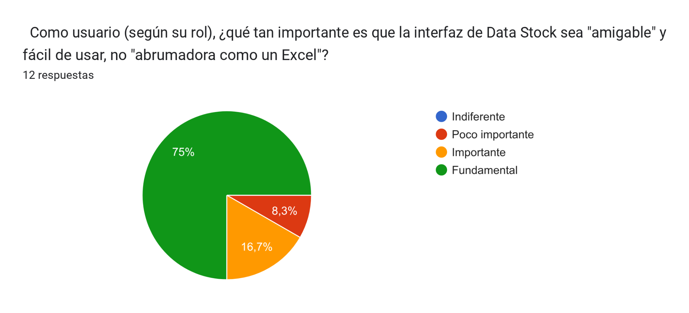
ANÁLISIS CUANTITATIVO
Tener un sistema digital automatizado con mayor facilidad de manejo que un excel y evitando papeleo físico.

Slide 15
USUARIOS O ACTORES DEL SISTEMA
Empresario (Autoriza registro como “administrador” y elimina usuarios)
Administrador inventario (modifica y registra el inventario con previa autorización).
Empleado (Brinda la información del Stock y revisa/visualiza el Stock e inventario).

Slide 16
HISTORIAS DE USUARIO
Registro de Usuario
Como usuario, quiero crear un perfil que me permita editar/ver el inventario o stock en la plataforma DataStock. Criterios de aceptación: - Validar correo electrónico - Validar duplicidad - Asignar rol - Guardar Usuario en la Base de Datos

Slide 17
HISTORIAS DE USUARIO
Autenticación
Como usuario registrado, quiero iniciar sesión con mi correo y datos básicos y/o contraseña de acuerdo al rol para acceder de manera segura e indicada en la plataforma. Criterios de aceptación: - Validación de correo electrónico (contraseña si es requerida) en la Base de Datos - Mostrar rol - Registrar intentos - Bloqueo tras 3 intentos

Slide 18
HISTORIAS DE USUARIO
Registrar Categoría
Como usuario registrado (Admin. De Inventario), Quiero registrar las categorías de los productos. Criterios de aceptación: - No ingresar categorías existentes - Ingresar formatos de registro correctos

Slide 19
HISTORIAS DE USUARIO
Registrar Productos
Como usuario registrado (Admin. De Inventario), Quiero registrar el nombre, cantidad y fechas de caducidad de los productos. Criterios de aceptación: - No ingresar nombres de productos existentes - Ingresar fechas de caducidad válidas (no del pasado) - Ingresar formatos de registro correctos - Poder notificar errores en la plataforma

Slide 20
HISTORIAS DE USUARIO
Visualizar Productos
Como usuario registrado (Todos los roles de la plataforma), Quiero tener la visualización completa de los productos en el inventario y/o stock. Criterios de aceptación: - Calcular la cantidad total de productos en Inventario/Stock - Mostrar/Desplegar Stock disponible - Poder notificar errores en la plataforma

Slide 21
HISTORIAS DE USUARIO
Modificación de Productos
Como usuario registrado (Admin. De Inventario), Quiero modificar las categorías/nombres/cantidades/fechas de caducidad existentes en el programa. Criterios de aceptación: - Modificar el Stock a la necesidad del rol permitido - Luego de modificar, mostrar la cantidad de productos en Stock Actualizado - Poder notificar errores en la plataforma

Slide 22
HISTORIAS DE USUARIO
Notificaciones de Error
Como usuario registrado (Admin. De Plataforma), Quiero recibir notificaciones de los errores enviados por los demás usuarios (roles) de la plataforma. Criterios de aceptación: - Modificar el Stock a la necesidad del rol permitido - Luego de modificar, mostrar la cantidad de productos en Stock Actualizado

Slide 23
¡GRACIAS!
DEFINICIÓN DEL PROYECTO
PROYECTO E HISTORIAS DE USUARIO

